Slide 1
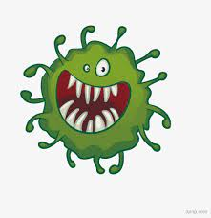
1.政府會在什麼季節呼籲民眾施打流感疫苗？
①春、夏季
②夏、秋季
③春、冬季
④秋、冬季

Slide 2
2.當出現什麼症狀時，就有可能得了流感，而不只是一般感冒?
①流鼻水
②喉嚨痛
③全身肌肉痠痛
④輕微發燒

Slide 3
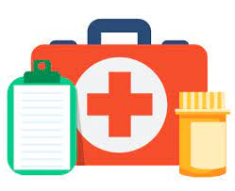
3.扭傷或撞傷時，一開始要如何處理，才能減緩腫脹程度?
①熱敷
②冰敷
③冷、熱敷交替
④用力按壓並抬高傷口

Slide 4
4.關於扭傷時的處理方式，哪一項敘述錯誤?
①就算沒有明顯外傷，也應該就醫檢查確定受傷狀況
②如果使用中醫療法，也最好先接受西醫x光檢查確認有沒有骨折
③可以使用醫用繃帶固定扭傷部位，預防二次傷害
④扭傷時會造成扭傷部位腫脹，要立即熱敷來減緩腫脹程度

Slide 5
5.如果傷口出現紅腫、刺痛現象，代表什麼意思？
①傷口即將結痂
②傷口可能發炎
③傷口即將痊癒
④傷口需要換藥

Slide 6
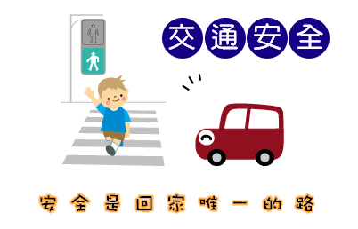
6.下面幾位小朋友過馬路的方式，哪一位比較安全？
①小祥看到綠燈一亮立刻衝過去
②小予舉手揮動過馬路
③小光隨著人群，一邊低頭滑手機，一邊過馬路
④小君等待穿越道路時，儘量擠到人行道最前方

Slide 7
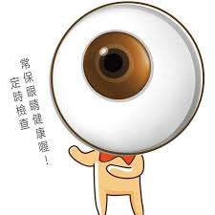
7.請問多久要做一次定期視力檢查?
①3個月
②6個月
③9個月
④一年

Slide 8
8.遇到緊急事故時該怎麼辦?
①大哭大鬧
②跑來跑去
③驚慌失措
④保持冷靜

Slide 9

9.下面哪一個行為不是造成近視的原因?
①長時間看電視
②看書的時候光線不足
③近距離用眼
④常看綠色植物

Slide 10
10.多做以下哪一件事可以提高免疫力?
①喝可樂
②吃炸雞
③喝珍珠奶茶
④運動

Slide 11
11.近視超過幾度就是高度近視?
①300度
②400度
③500度
④800度

Slide 12
12.家家戶戶都應該準備什麼，才能應付突發的受傷意外?
①信箱
②皮箱
③急救箱
④冰箱

Slide 13
13.小瑞下課時和同學在操場遊戲，不小心跌倒受傷了，他應該到什麼地方請護理師處理傷口?
①輔導室
②圖書館
③健康中心
④校長室

Slide 14
14.下面哪一項不是病毒性腸胃炎的常見症狀?
①拉肚子
②嘔吐
③喉嚨痛
④發燒

Slide 15
15.在讀書和寫字時要光線充足，坐姿正確，眼睛跟桌面至少要保持幾公分的距離才是正確的?
①15公分
②30公分
③45公分
④60公分

Slide 16
16.急性結膜炎的傳染途徑是屬於哪一種類型?
①空氣傳染
②吃到不乾淨的食物和水
③接觸病毒
④動物傳染

Slide 17
17.勤洗手有助於預防什麼疾病?
①流行性感冒
②病毒性腸胃炎
③急性結膜炎
④以上都是

Slide 18
18新冠肺炎疫情期間，口罩是重要的防疫用品，選購時要確認有下面哪一項資訊，才能買到真正的醫用口罩?
①定價
②廠商名稱
③醫療許可證字號
④使用方式說明

Slide 19
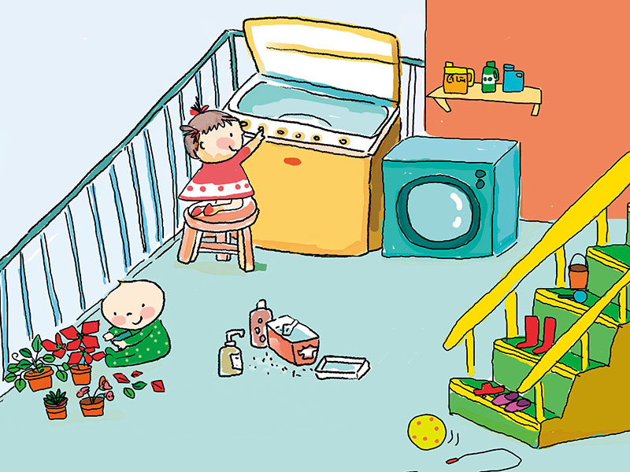
19.下面哪一項行為容易造成滑倒受傷?
①廚房地板有油漬沒有馬上擦掉②在廁所門口放置止滑墊
③將熱水器裝在室內
④家具尖角沒有以軟質護角包覆

Slide 20

20.小寒到眼科診所定期檢查時，醫生發現他的近視度數又加深了，可能是什麼原因造成的?
①放假在家時常常看一整天電視
②常常趴在桌上寫作業
③沒有按時點散瞳劑
④以上都是

Slide 21
21.下面哪一個不是高度近視可能導致的眼睛併發症?
①視網膜剝離
②黃斑部病變
③老花眼
④青光眼

Slide 22
22."靈魂之窗"可以讓我們看到美麗的世界，下面哪一個是"靈魂之窗“?
①嘴巴
②眼睛
③鼻子
④耳朵

Slide 23
23.下面哪一個是散瞳劑的功效?①幫助眼睛肌肉放鬆
②有效減緩近視度數增加
③治療假性近視
④以上都是

Slide 24
24.燒燙傷的傷口敷料有不同種類，要如何選擇?
①依照傷口滲出液的多寡
②依照傷口的形狀
③依照敷料的價錢多寡
④依照自己的心情

Slide 25
25.下列哪一項不是預防結膜炎的方法?
①勤洗手
②戴口罩
③不共用毛巾
④不揉眼睛

